Slide 1
Virtuální pohonový systém FANUC CNC Guide a jeho využití pro externí řízení skladového manipulátoru
FAKULTA STROJNÍ
Autor DP: Bc. Lukáš Pilný
Vedoucí práce: Ing. Martin Nečas, MSc., Ph.D.
7. 9. 2023

Slide 2
Cíle diplomové práce
Seznamte se s řídicími systémy CNC a jejich virtualizacemi pro implementaci digitálního dvojčete.
Sestavte generátor NC kódu na základě požadavků pro pohyb skladového manipulátoru.
Implementujte systém pro spouštění NC kódu syntetizovaného v bodě 2 na virtuálním CNC.
Sestavte dynamický simulační model pohonového systému skladu a propojte ho s interpolátorem virtuálního CNC.
Kriticky zhodnoťte dosažené výsledky s ohledem na budoucí využití.

Slide 3
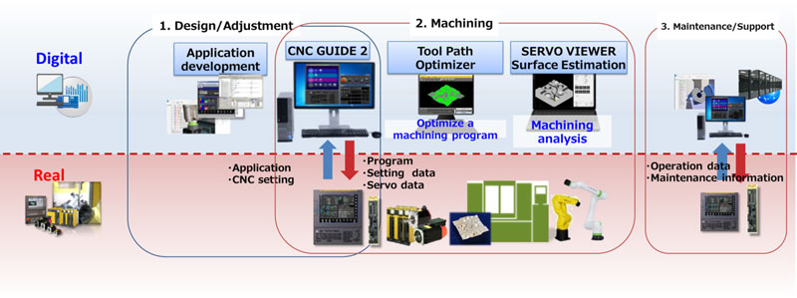
Virtualizace CNC řídicích systémů - FANUC

Slide 4
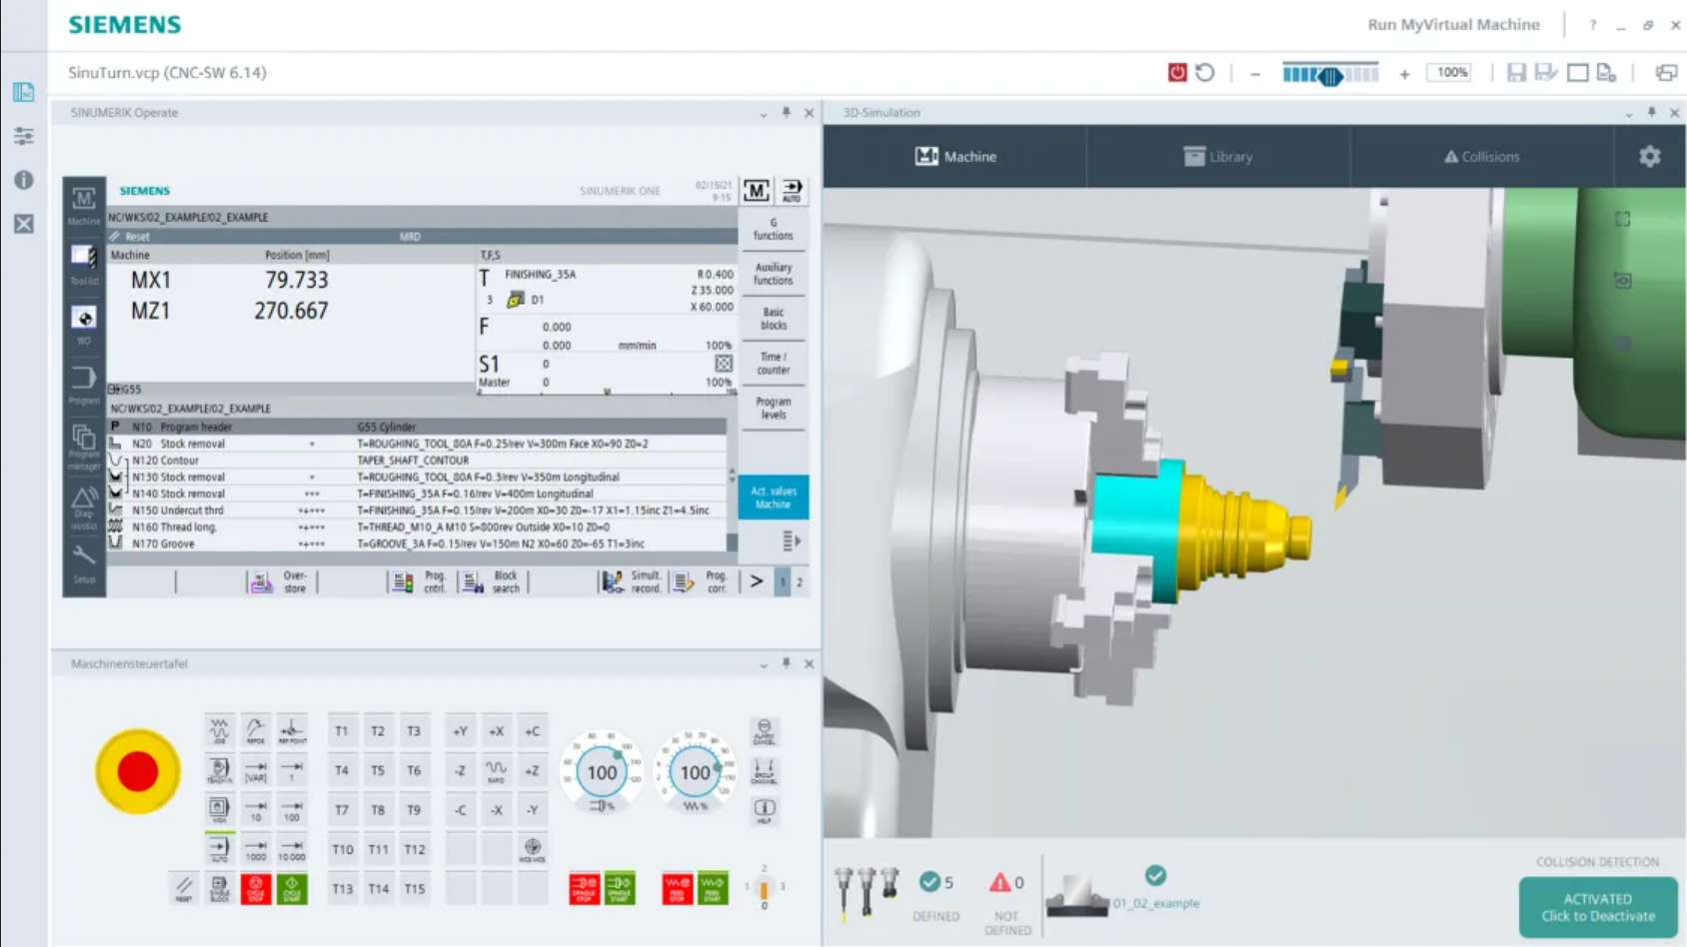
Virtualizace CNC řídicích systémů - Siemens

Slide 5
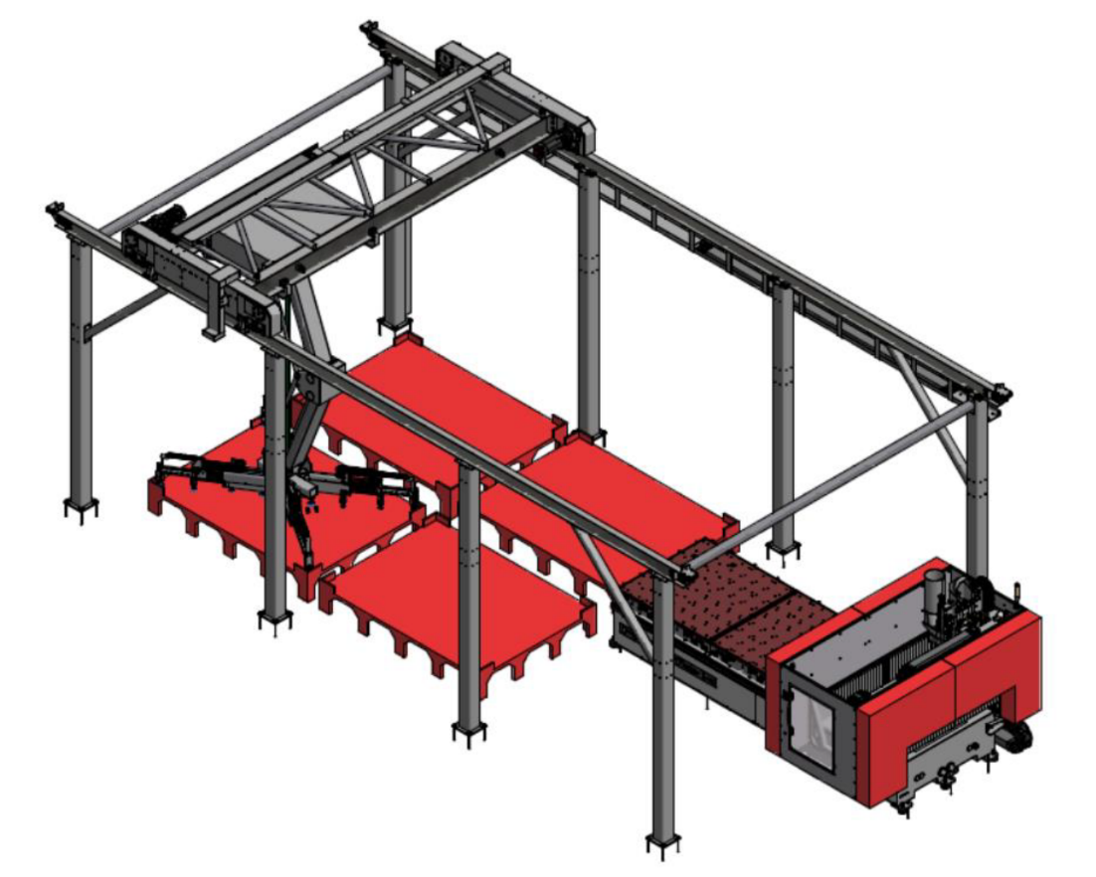
Automatický sklad Houfek a.s.
Projekt TAČR na fakultě strojní
Automatický sklad deskového materiálu

Slide 6
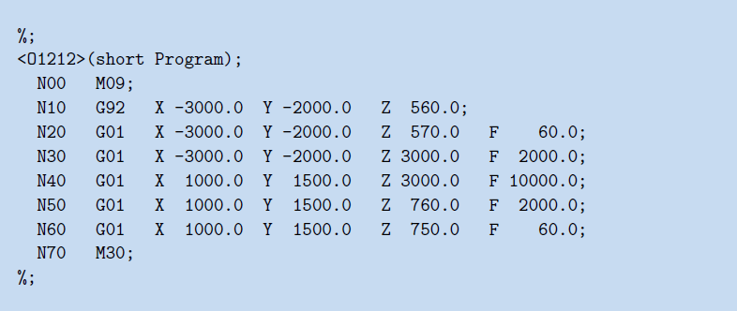
Generátor NC programu
Byly vytvořeny 3 varianty pro pohyby z bodu A do B
Varianta se základními pohyby

Slide 7
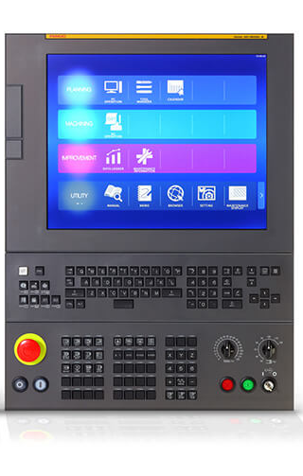
CNC guide 2
Emulovaný řídicí systém CNC FANUC
Hlavní výhody
Umožňuje vývoj aplikací pro CNC řídicí systémy FANUC přímo na PC bez nutnosti fyzického stroje
Výukové účely
Validace NC programů

Slide 8
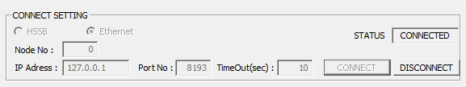
Externí řízení CNC FANUC FOCAS 2
Knihovna FOCAS 2
Umožňuje tvorbu aplikací pro ovládání systému FANUC z PC
Připojení přes Ethernet nebo HSSB ( High serial speed bus)
Umožňuje využít většinu funkcí, které je možné využít přímo na CNC

Slide 9
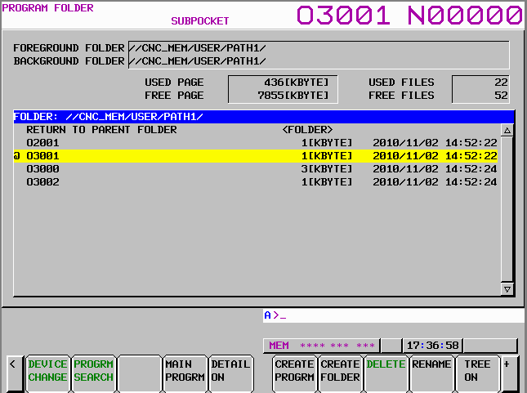
Externí řízení CNC FANUC Nahrání souboru

Slide 10
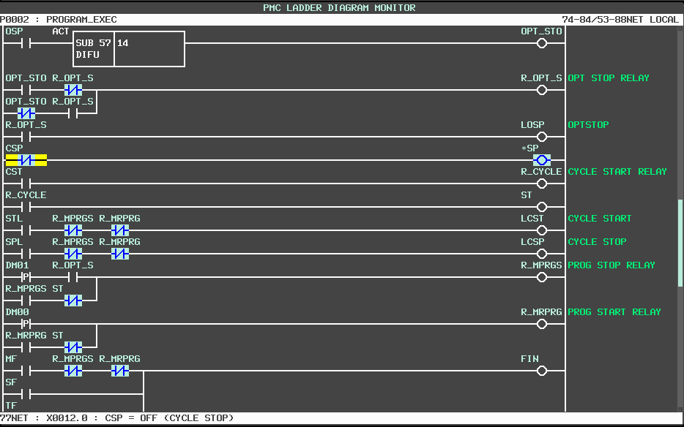
Externí řízení CNC FANUC Ovládání panelu operátora

Slide 11
Tvorba dynamického simulačního modelu pohonů skladu
Nová funkce Servo model v CNC guide 2
Servo model umožňuje:
simulace servo řízení
chování servo motorů od firmy FANUC
chování posuvných os stroje při uvažování některých jejich mechanických vlastností

Slide 12
Tvorba dynamického simulačního modelu pohonů skladu
Omezení Servo model:
funkce je ve vývoji
neumožňuje plnohodnotnou tvorbu digitálního modelu pohonů skladu
pomocí funkce je možné definovat pouze zátěžné hmoty připojené přímo na pohony, neumožňuje napojení na uživatelem vytvořený dynamický model soustavy

Slide 13
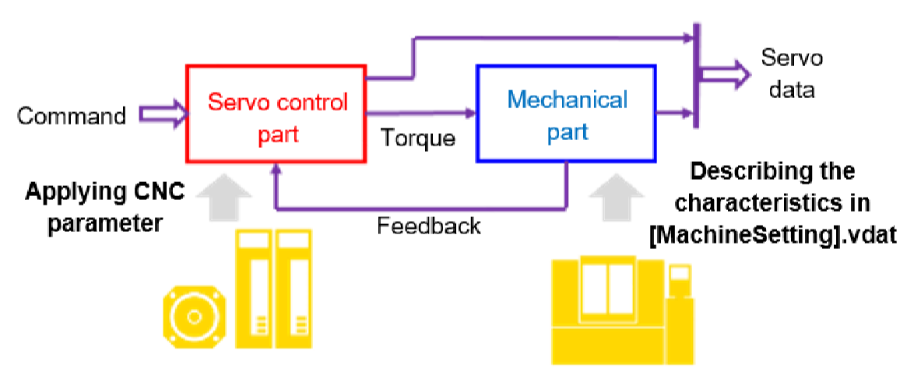
Servo model

Slide 14
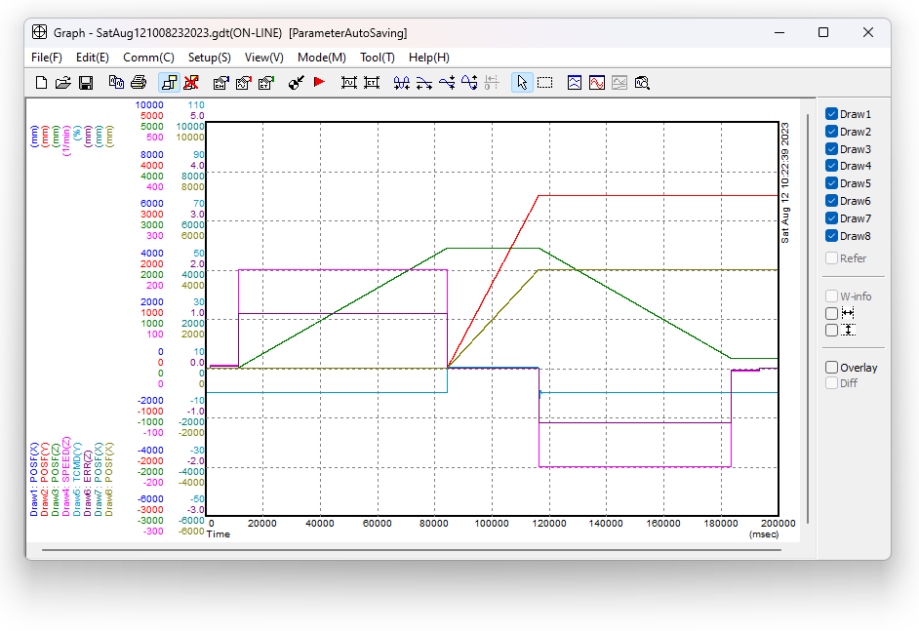
Odečítání dat ze simulace SERVO guide

Slide 15
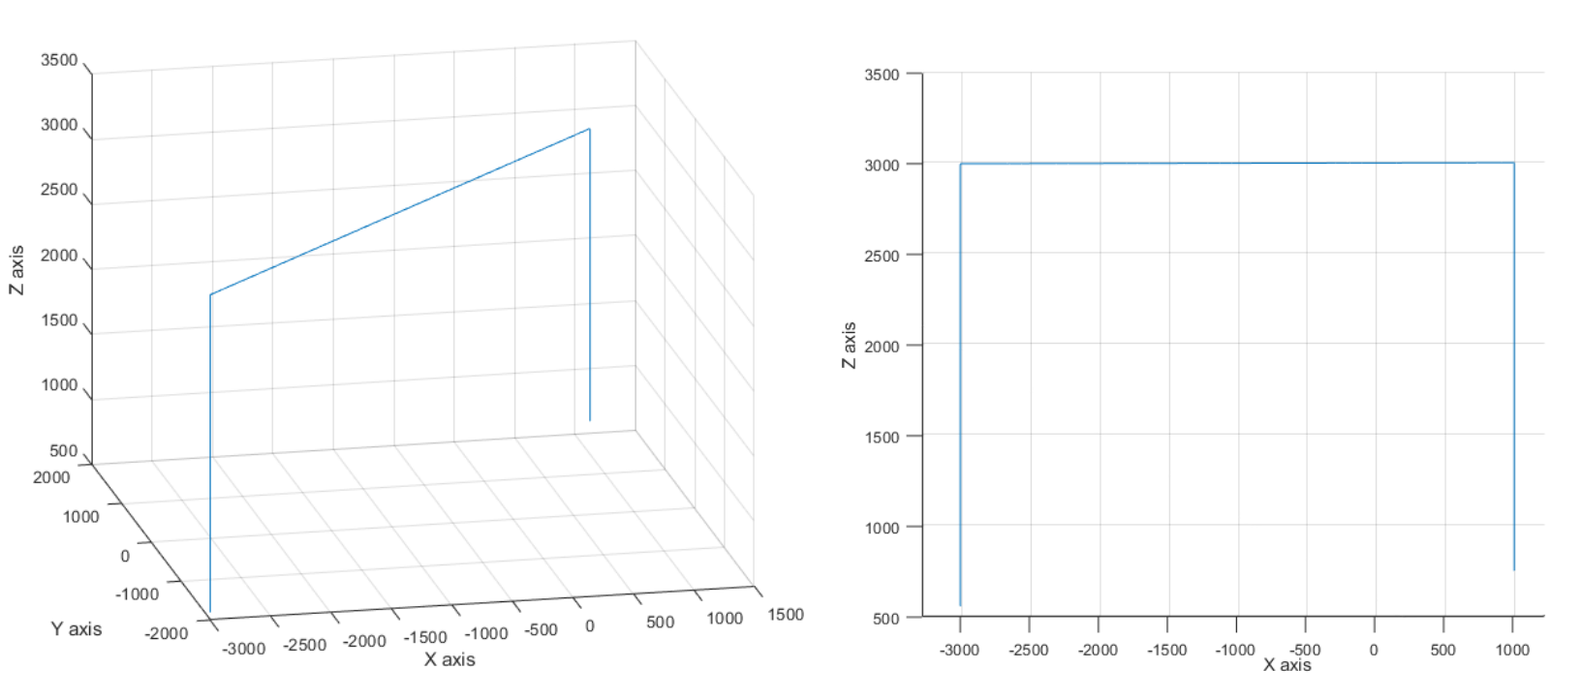
SERVO guide – Testovací trajektorie

Slide 16
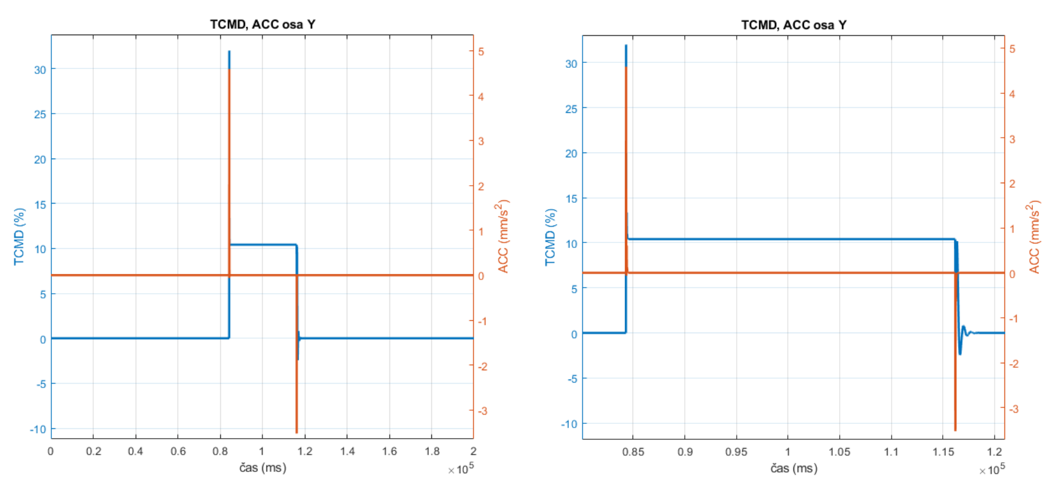
SERVO guide – některá naměřená dat

Slide 17
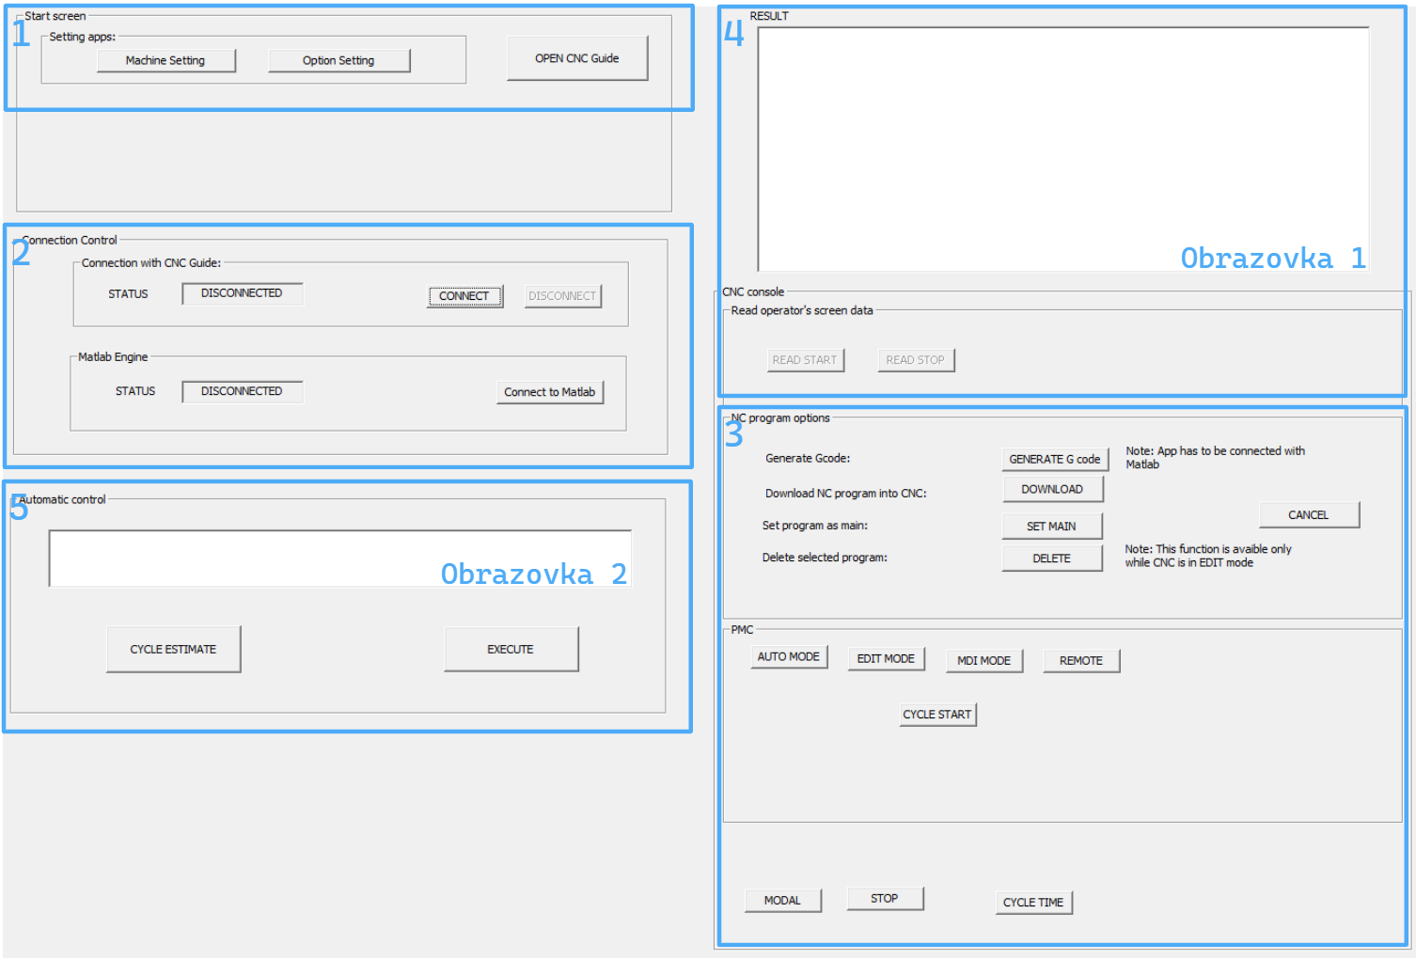
Aplikace pro ovládání CNC FANUC

Slide 18
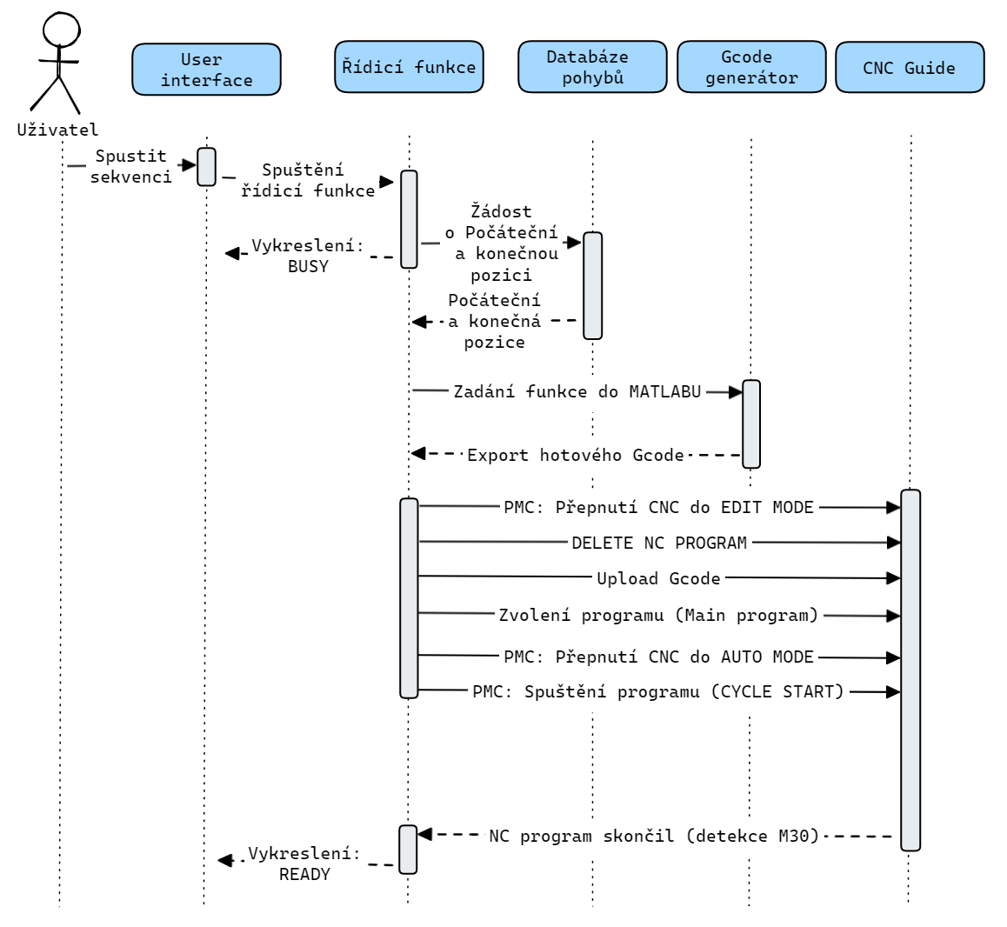
Automatizační funkce
Sekvenční diagram externího spuštění CNC programu

Slide 19
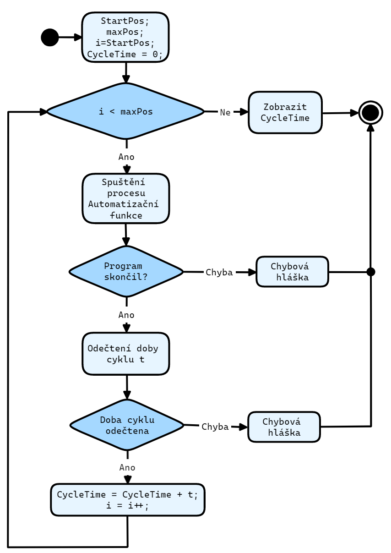
Funkce pro odhad doby běhu programu
Průběh algoritmu pro odhad doby běhu stroje

Slide 20
Závěr
Všechny cíle diplomové práce byly splněny:
Rešerše řídicích systémů a digitálního dvojčete
Generátor NC programu
Dynamický simulační model ( v rámci možností CNC guide 2)
Nahrání NC programu do CNC
Kritické zhodnocení výsledků
Další postup:
Přidat do aplikace bezpečnostní prvky
Implementovat funkce na skutečný stoj

Slide 21
Děkuji za pozornost

Slide 22
Otázka oponenta:
Uvažovaný systém skladového manipulátoru je v konfiguraci čtyř nezávislých os, v práci se uvažují pouze tři základní pohyby kartézského manipulátoru. Jaký by byl problém úlohu rozšířit na uvedené čtyři osy a proč tato čtvrtá osa nebyla v práci zahrnuta?

Slide 23
Otázka oponenta:
y
Oz
x
z

Slide 24
Otázka oponenta:
Přidání osy nebude mít žádný vliv na složitost implementačního řešení
Osa byla vynechána kvůli vyšší srozumitelnosti diplomové práce

Slide 25
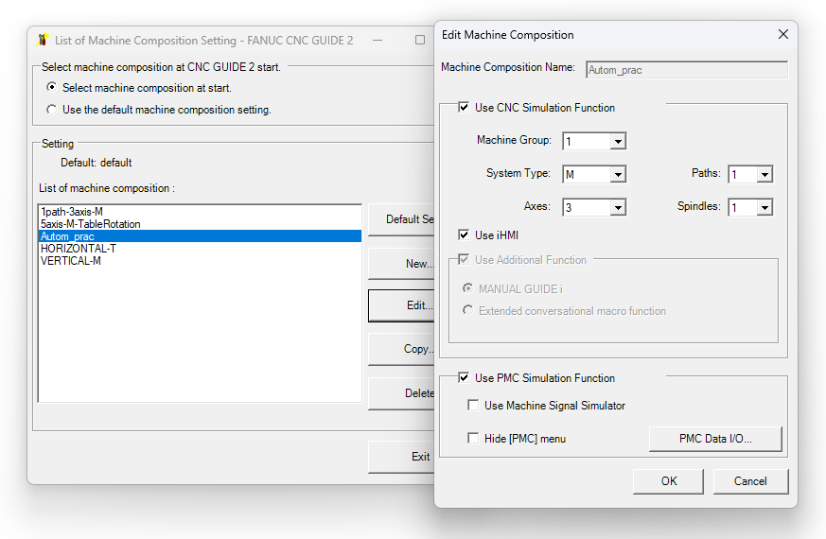
Otázka oponenta:
Nastavení další osy:

